Slide 1

假如我是B卡索
foocus

Slide 2
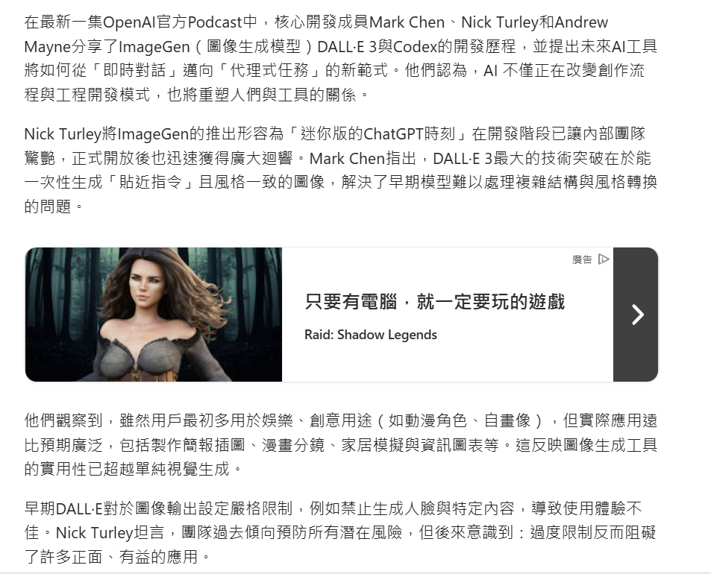
從圖片生成到用AI寫程式 OpenAI剖析創作與程式開發的未來
從圖片生成到用AI寫程式 OpenAI剖析創作與程式開發的未來
文字如何生成文字？
之前介紹的NLP：
  接收輸入：AI 讀取用戶輸入的文字。
  理解語意：分析輸入內容，理解上下文和意圖。
  語言模型運算：根據大量語料訓練的模型，預測下一個最合適的詞語，逐步生成句子。
  生成輸出：將預測結果配合參數（人設、溫度、Top-P、Top-K）組合成連貫的文字，回應使用者。

Slide 3
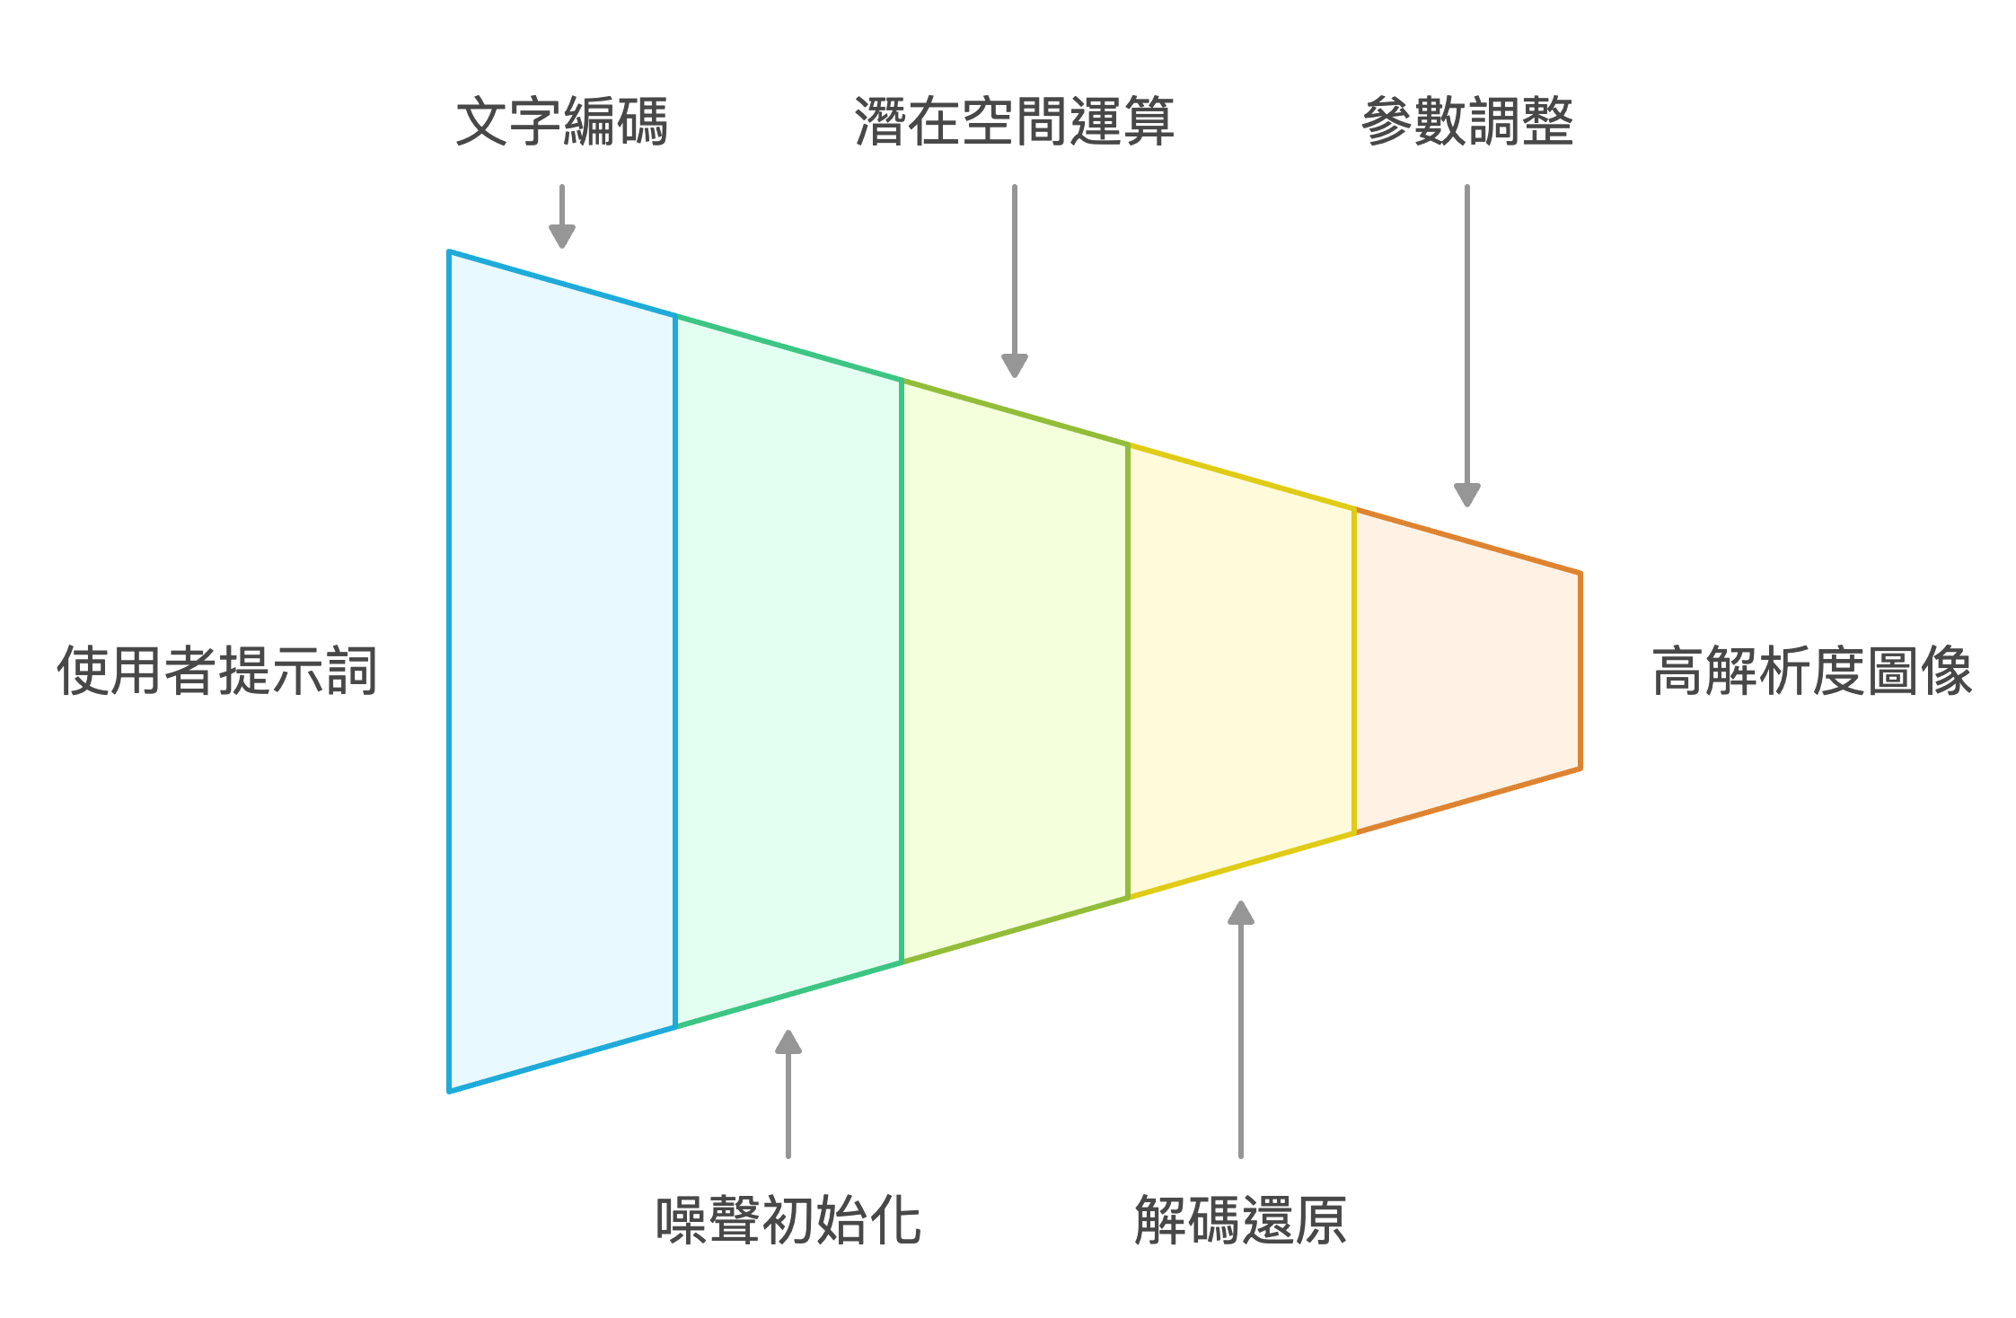
那麼，文字要如何生成圖片？
接收輸入：描述性文字，指定主題、風格、細節。
文字編碼：將文字轉為語意向量，供模型理解
噪聲初始化：隨機噪聲圖作為生成起點
潛在空間運算：根據提示詞逐步去噪，生成潛在空間的圖像
解碼還原：將潛在向量解碼成高解析度圖片
參數調整：步數、風格、解析度、權重等，優化生成結果
生成圖像

Slide 4
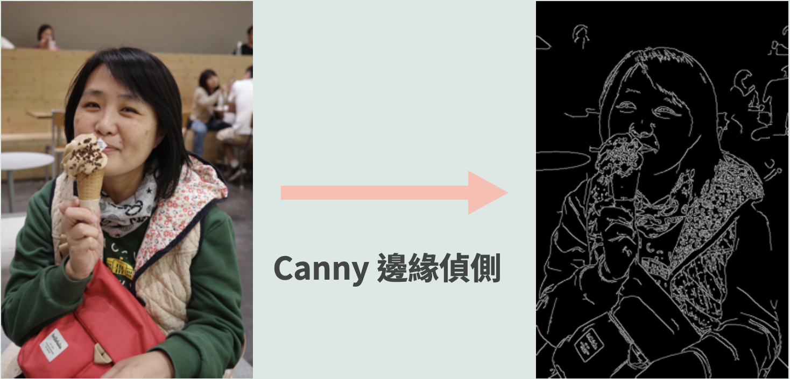
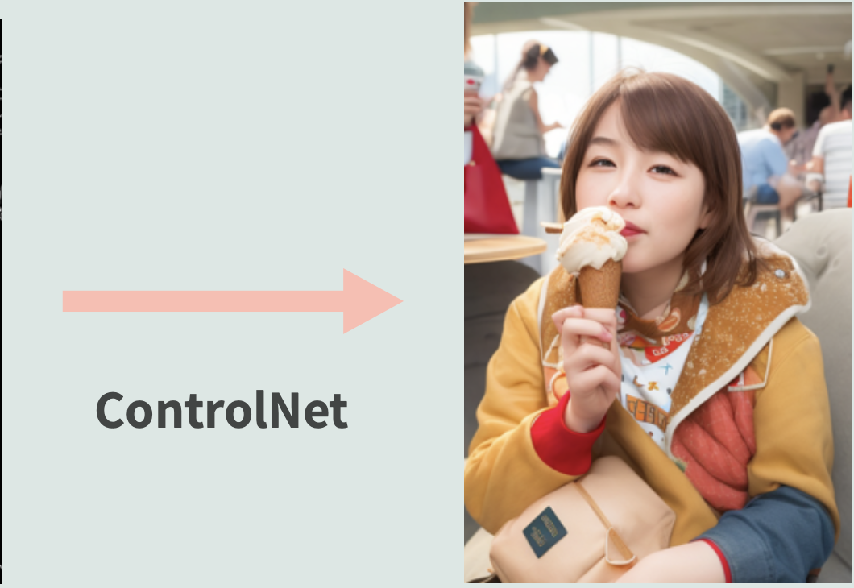
先從初始圖找出輪廓，再慢慢的像著色一樣填補內容（加上噪點）

Slide 5
Fooocus是甚麼?
Fooocus 是一款開源的生成式人工智慧（Generative AI）圖像生成軟體，能根據文字提示快速生成圖片 (Text to Image, 沒有完善的中文輸入支援，建議以英文提示詞生成圖片)。它以 Stable Diffusion XL 為核心模型，並內建多種預設參數與提示詞，讓使用者無需繁瑣設定即可獲得理想的圖像結果。
主要特色：
易於安裝與使用：Fooocus 強調「開箱即用」，不需手動調整複雜的模型參數。
自動提示優化：內建 GPT-2，可自動為用戶的提示詞增添細節，提高生成圖像的品質。
預設攝影風格：預設偏好攝影寫實風格，並提供多種風格選擇。
Gradio 介面：採用 Gradio 為基礎的網頁介面，操作直覺。
高效擴展：內建 LCM（Low-rank adaptation）等常用擴展，提升生成速度。
進階自訂：提供進階選項，方便有經驗的用戶進行細部調整。
API 支援：可透過 API 整合至其他軟體或自動化流程，適合開發者與企業應用。
開發背景：
由 Stanford 博士生 Lvmin Zhang 開發，他同時也是 ControlNet 的主要作者。
Fooocus 受到 Stable Diffusion 與 Midjourney 的設計理念啟發，並強調用戶友善與自動化。
應用場景：
藝術創作、廣告設計、遊戲美術、內容生成等，任何需要快速生成高品質圖片的場合。

Slide 6
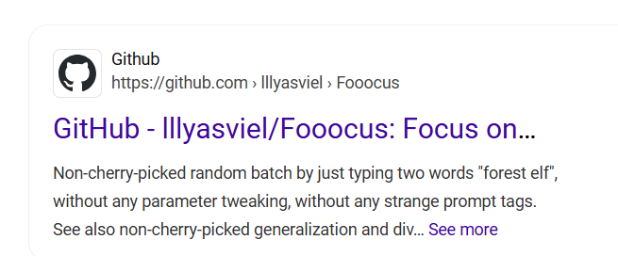
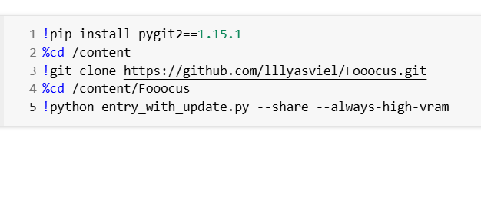
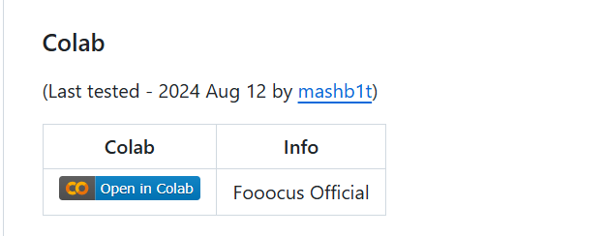
怎麼生成影像?
GitHub - lllyasviel/Fooocus: Focus on prompting and generating
記得要存成副本喔
往下滑就會找到喽

Slide 7
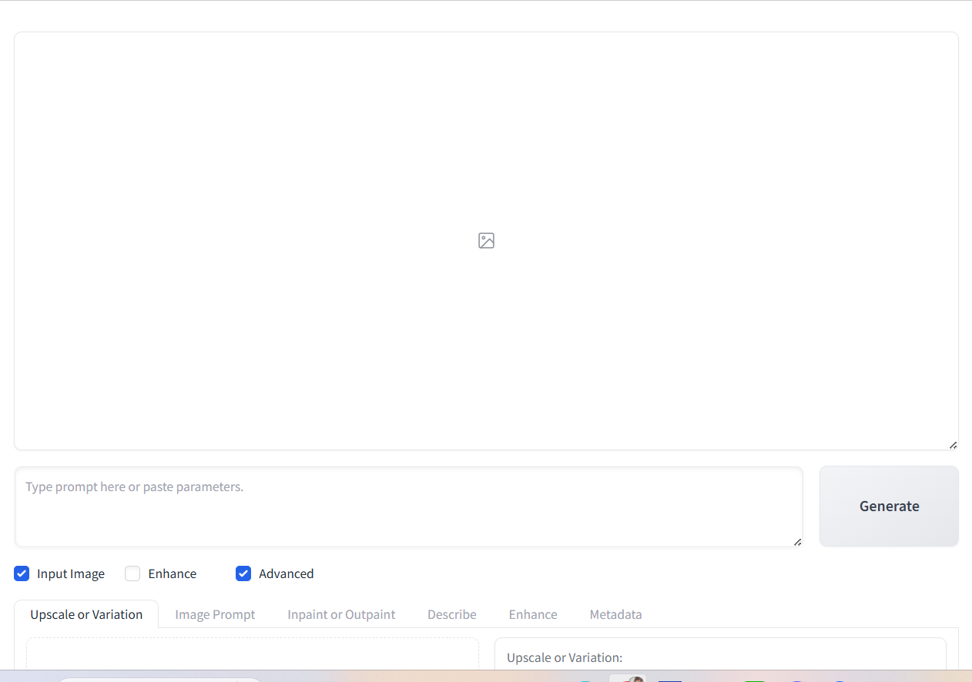
提示字元是甚麼?
這格就是提示字元
用於描述你的需求
注意！需要使用英文!

Slide 8

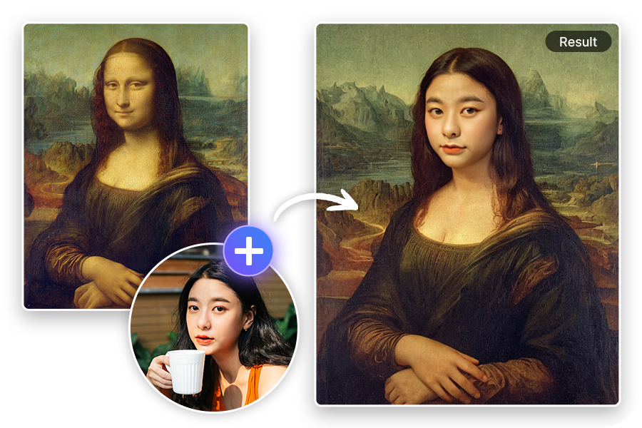
換臉
資料來源：6 款 AI 換臉App、免費線上 AI 換臉推薦，照片換臉好輕鬆！

Slide 9
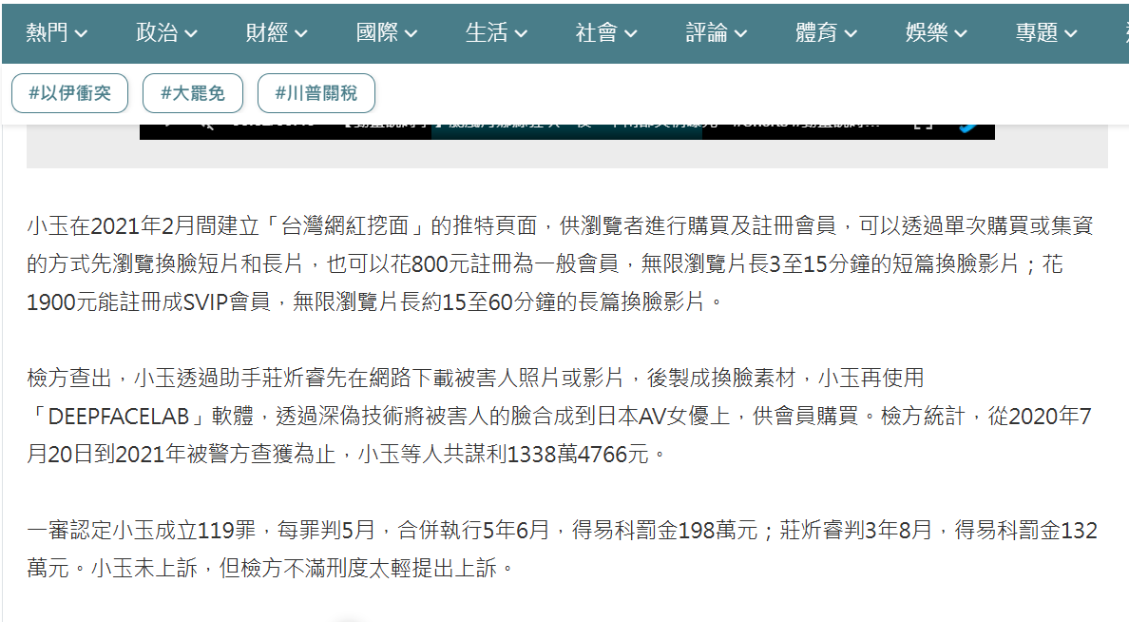
知名事件-小玉換臉
小玉賣換臉謎片削千萬害慘一堆人 高院改判關5年原因揭曉 | 司法 - 太報 TaiSounds
小心受到法律責任!!

Slide 10
作業
1.利用Fooocus做一個自己與同伴換臉的照片
2.利用Fooocus生成一張虛擬照片以及虛擬動物(用不同模型生成)
3.利用Fooocus生成三個特殊目的的圖樣：
例如：
投影片的附圖
自己訂定的商品商標
個⼈品牌圖像，等等…
為每張圖撰寫簡短說明，包括：
使⽤了哪些 Fooocus 功能（如 prompt 設定、Style、Inpaint、Canny 等）
有什麼⼼得？
簡要整理你建⽴的創作流程（⽂字敘述或流程圖均可），讓別的同學能了解你從靈感、設定、試圖改善到輸出圖⽚的步驟。
注意注意!
可使用word or PDF，以截圖方式放，但是要放上你所寫的提示字元

